Slide 1






UBND PHƯỜNG HƯNG ĐẠO
TRƯỜNG TIỂU HỌC ĐA PHÚC
MÔN: HOẠT ĐỘNG TRẢI NGHIỆM
BÀI: GIỮ GÌN VỆ SINH CÁ NHÂN
NGƯỜI THỰC HIỆN: NGÔ THỊ THU HIỀN

Slide 2








Slide 3


Hoạt động 1: Chia sẻ những việc cần làm để giữ vệ sinh cá nhân

Slide 4

Nêu tên những việc mọi người thường làm hằng ngày để giữ vệ sinh cá nhân sạch sẽ.

Slide 5
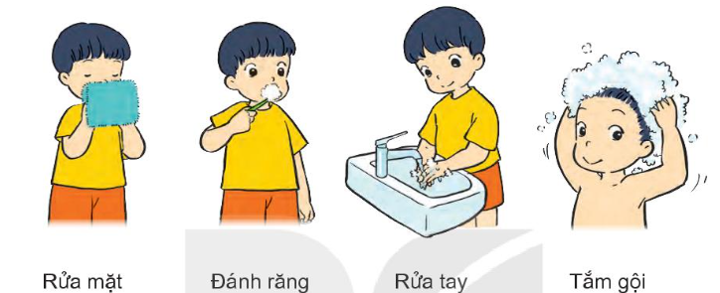
Em đã tự làm được những việc nào để giữ vệ sinh cá nhân?

Slide 6
Kể lại cách em thực hiện 1 đến 2 việc giữ vệ sinh cá nhân mà em đã tự làm được (tên việc làm, thời gian làm việc đó trong ngày, tác dụng và các bước thực hiện việc đó)

Slide 7
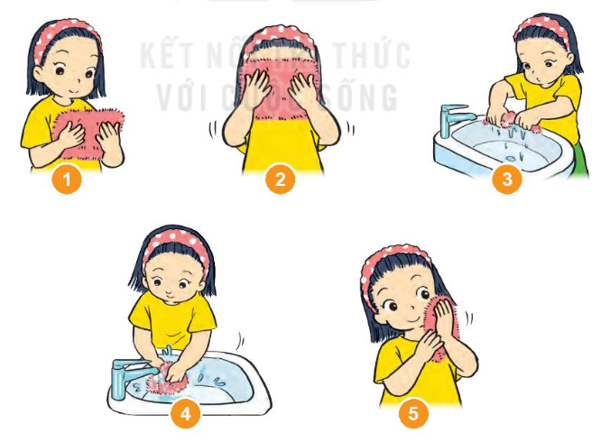
Sắp xếp các hình cho đúng trình tự rửa mặt.

Slide 8
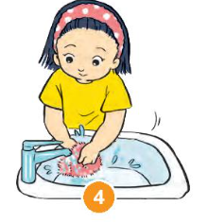
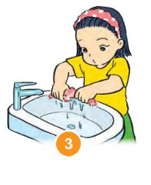
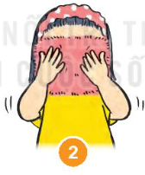
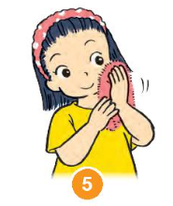
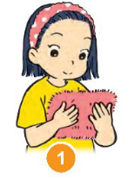
Trình tự rửa mặt

Slide 9

Có nhiều việc các em cần làm để giữ vệ sinh cá nhân sạch sẽ như: đánh răng, rửa mặt, rửa tay, chân, tắm gội. Mỗi việc giữ vệ sinh cá nhân có tác dụng và cách thực hiện khác nhau. Thường xuyên thực hiện đúng cách việc giữ vệ sinh cá nhân sẽ giúp cho cơ thể luôn sạch sẽ, thơm tho, khỏe mạnh.

Slide 10


Slide 11
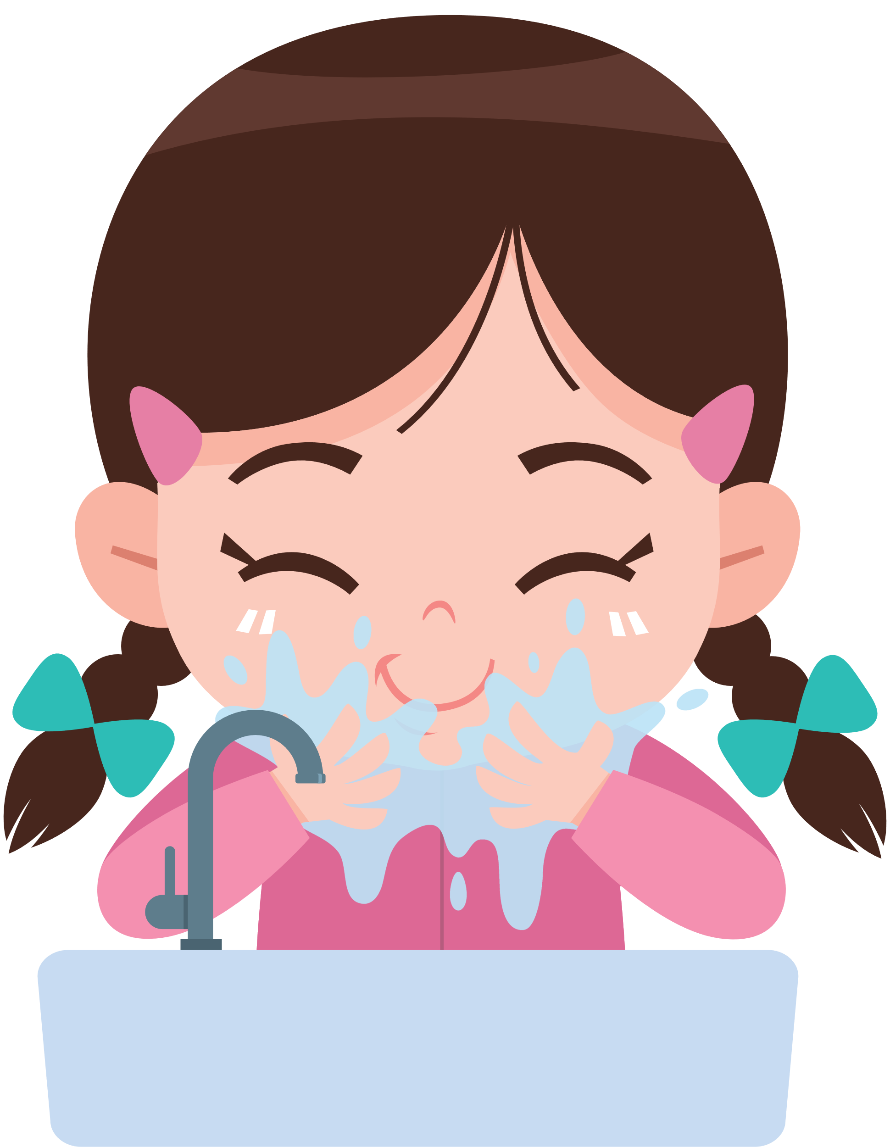
Hoạt động 2: Thực hành rửa mặt, rửa tay

Slide 12










Thực hành rửa mặt
Notes:
Slide HS trình bày

Slide 13







Thực hành rửa tay

Slide 14


Slide 15
Hoạt động 3: Thực hiện các việc giữ vệ sinh cá nhân hàng ngày

Slide 16


Tự giác rửa mặt, đánh răng, rửa tay chân, tắm gội để rèn luyện thói quen giữ vệ sinh cá nhân sạch sẽ hằng ngày.
Nhờ bố mẹ, người lớn hướng dẫn thêm những việc bản thân chưa tự làm được hoặc làm chưa đúng trong việc vệ sinh cá nhân.
Nhờ bố mẹ, người thân đánh giá việc làm của mình để báo cáo vào giờ học sau.

Slide 17
Hằng ngày, các em cần thực hiện các công việc giữ vệ sinh cá nhân đúng cách để giữ cho cơ thể luôn thơm tho, sạch sẽ và mạnh khỏe.

Slide 18



